Slide 1
TEORIA DE LAS 3 NECESIDADES DE DAVID MACCLELLAND
Curso: Liderazgo y trabajo en equipo
Mendivel ancco marjory
Salas Caviendes Nadia Evelin
Vilca apaza christian

Slide 2
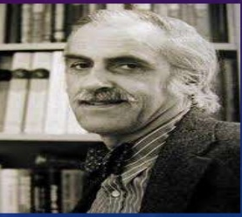
TEORIA DE LAS 3 NECESIDADES DE DAVID MACCLELLAND
La teoría de las necesidades fue popularizada por el psicólogo americano del comportamiento David McClelland.
David Macclelland
Doctorado en filosofía y en psicología .

Slide 3

Necesidad de logro
La persona desea tener éxito,
La persona intenta presionar a sí mismos

Slide 4
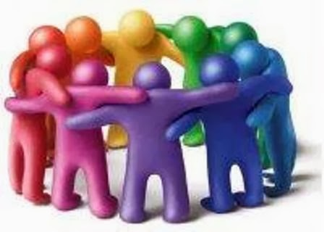
Necesidad de afiliación
Según McClelland estas personas tienden a ser mejores como empleadas que como líderes.

Slide 5
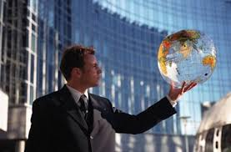
Necesidad de poder
Quienes tienen una alta necesidad de poder valoran mucho el reconocimiento social y buscan controlar a otras personas

Slide 6
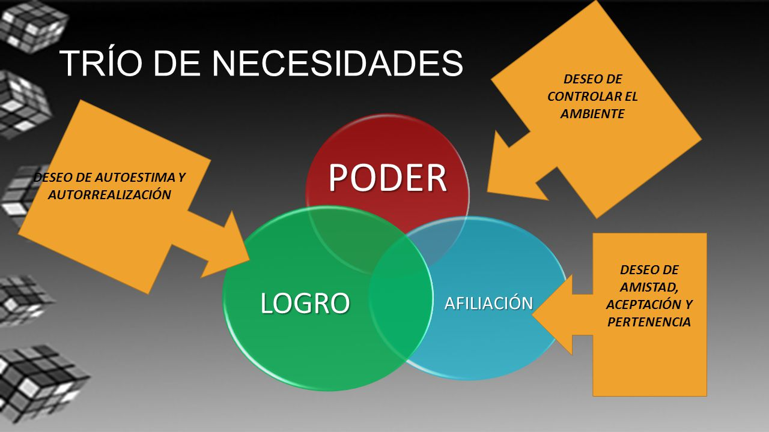
Algunos elementos para la aplicación de la teoría de McClelland
-Requiere trabajos desafiantes, pero no imposibles.
-Las personas motivadas tienden a ser eficaces.

